Slide 1


智慧树平台共享课导学
学生端讲解

Slide 2
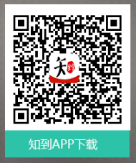
APP 操作方法
知到 APP
用手机随时学习

Slide 3
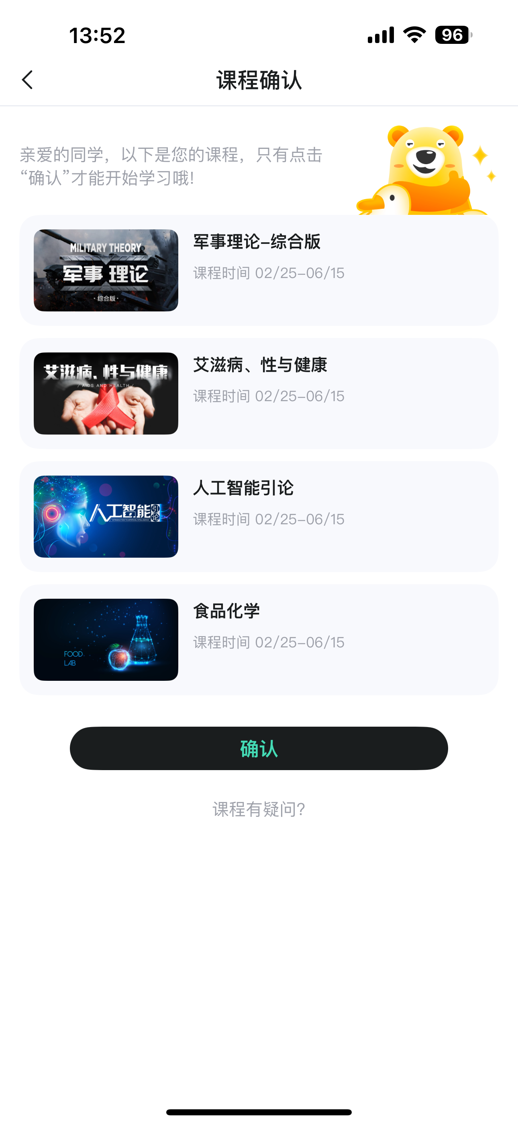
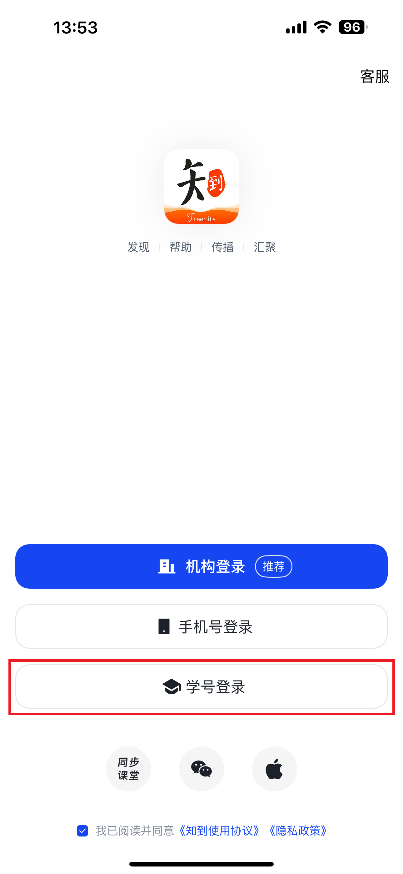
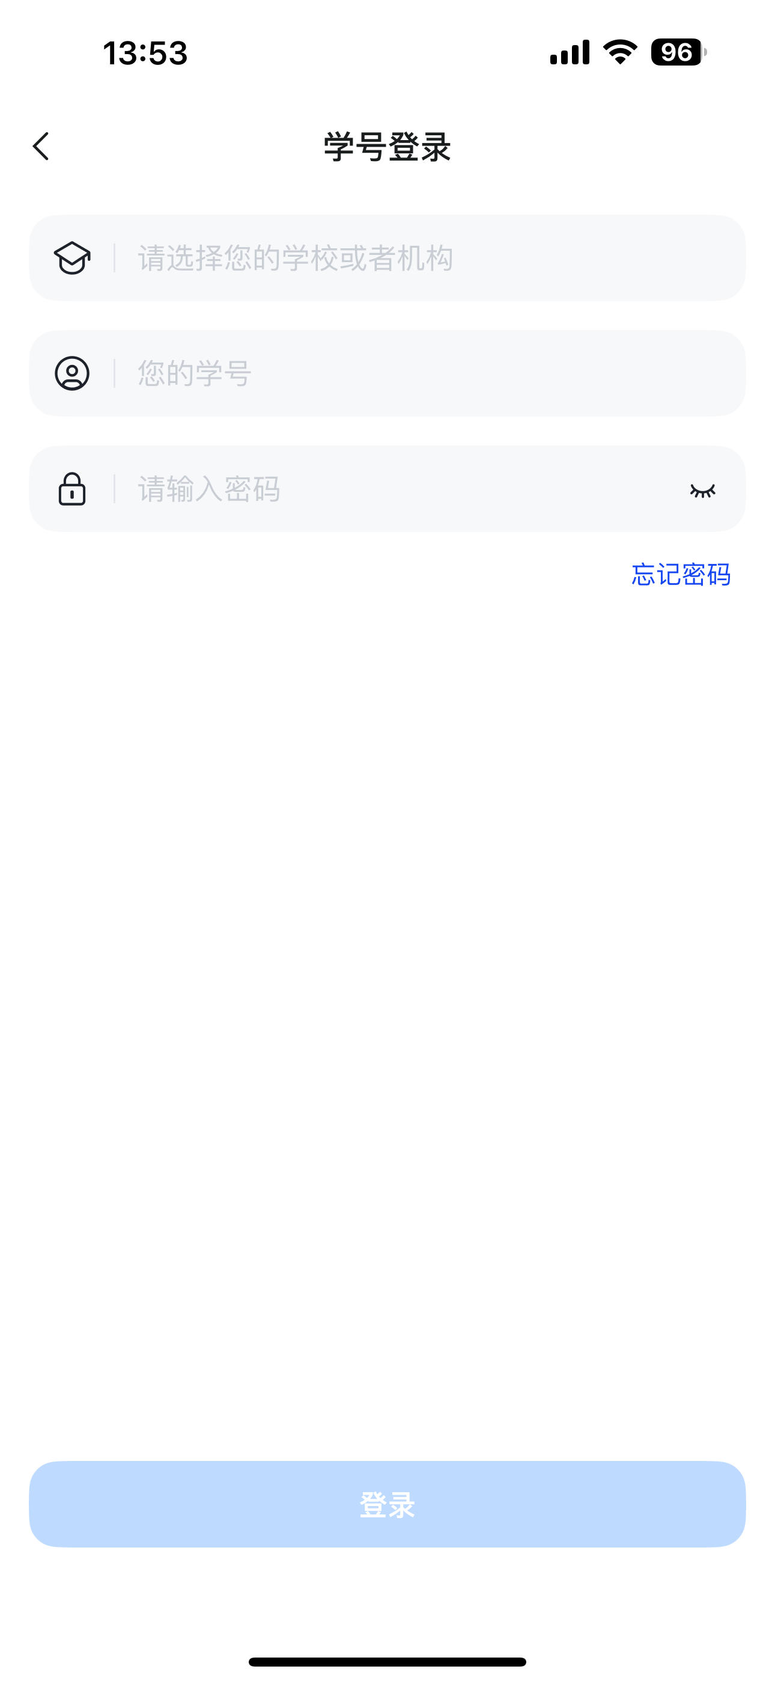
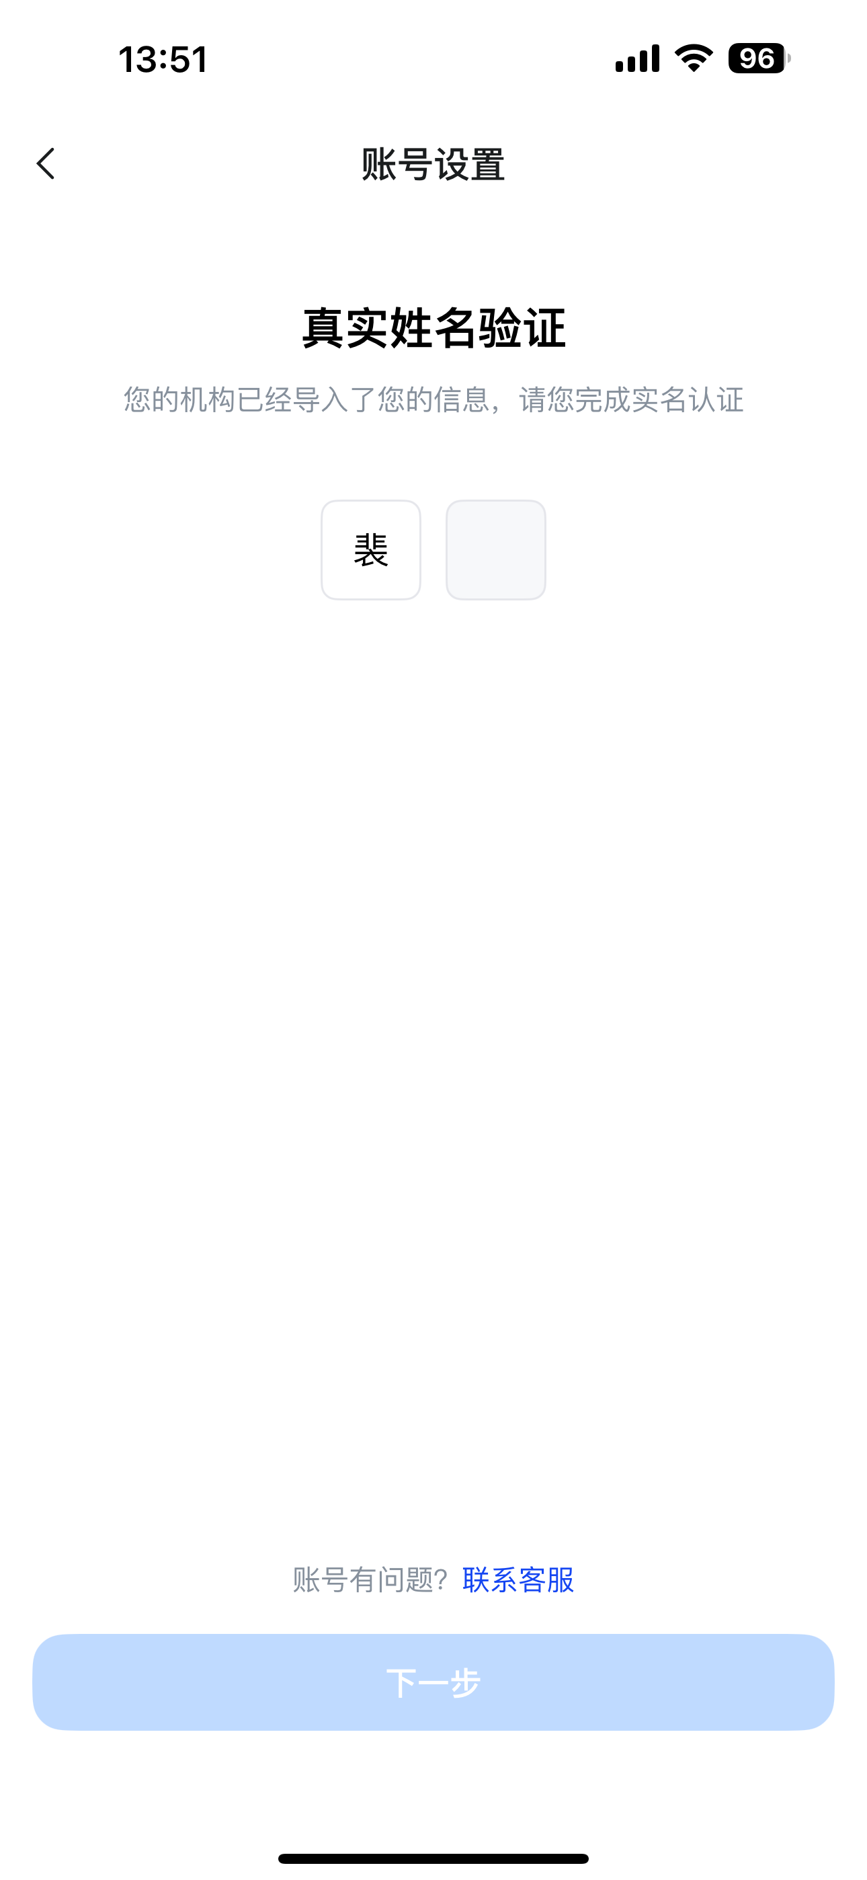
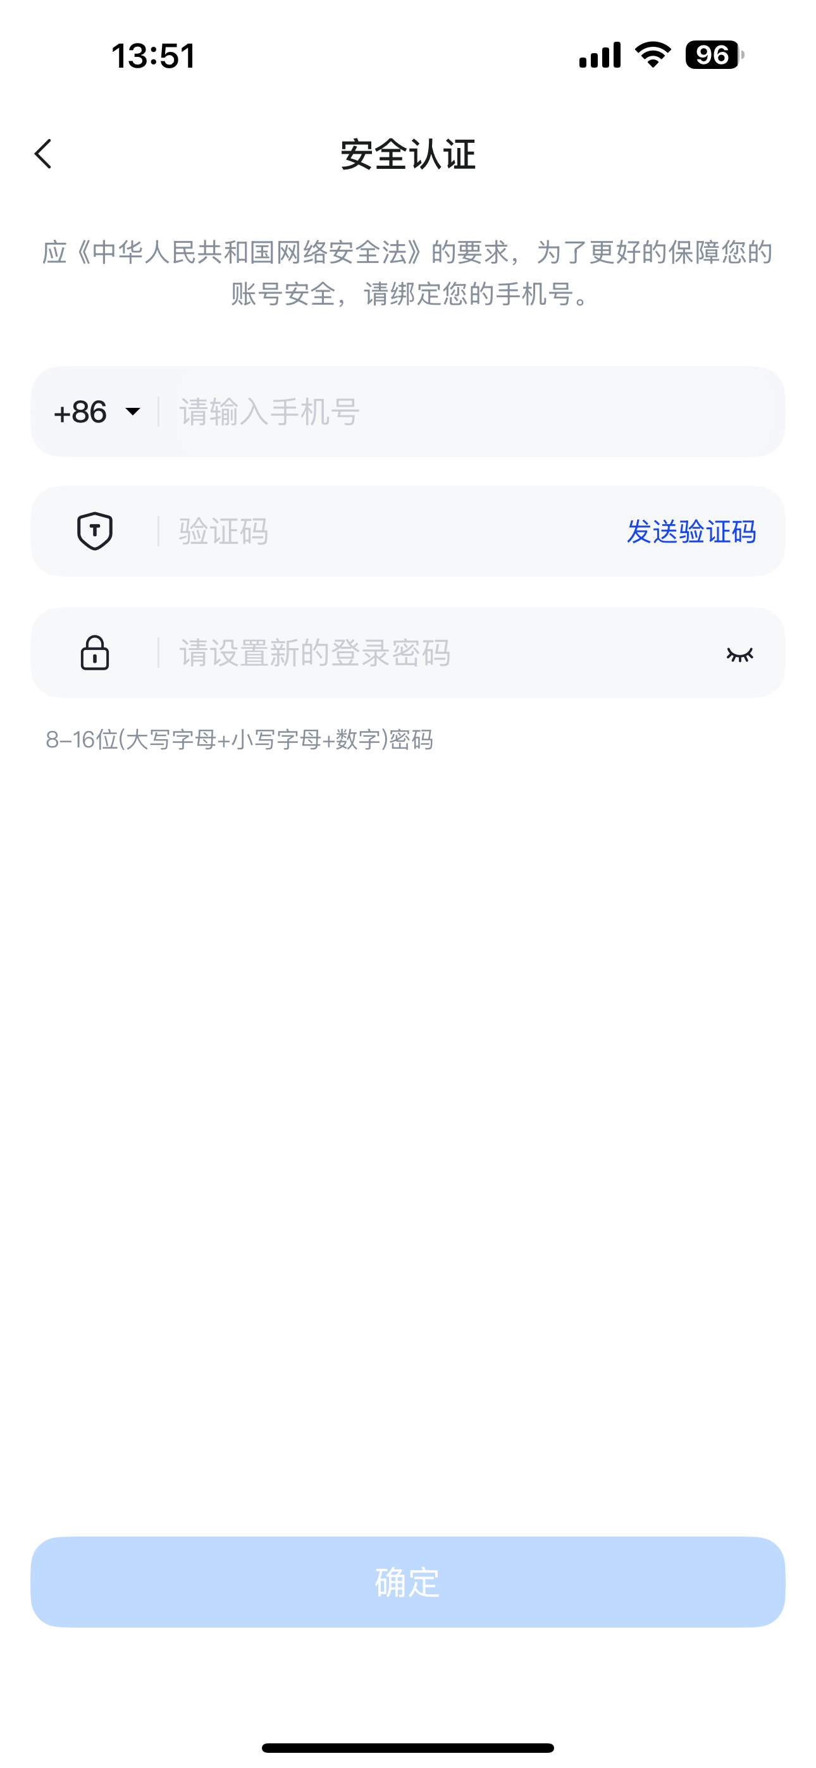
APP 操作方法——登录
新生—之前未登录过的同学
打开知到APP，选择学号登录，输入自己的学校、大学学号及初始密码Zhihuishu@学号后6位（首字母Z为大写。如：Zhihuishu@220908。如学号不足6位，则为全部学号），验证姓名最后一个字、绑定手机号后，会弹出课程确认的界面，点击确认即可（如弹出姓名与本人姓名不一致请及时反馈老师或联系在线客服反馈。（注意：首次登录请务必选择学号登录）

Slide 4

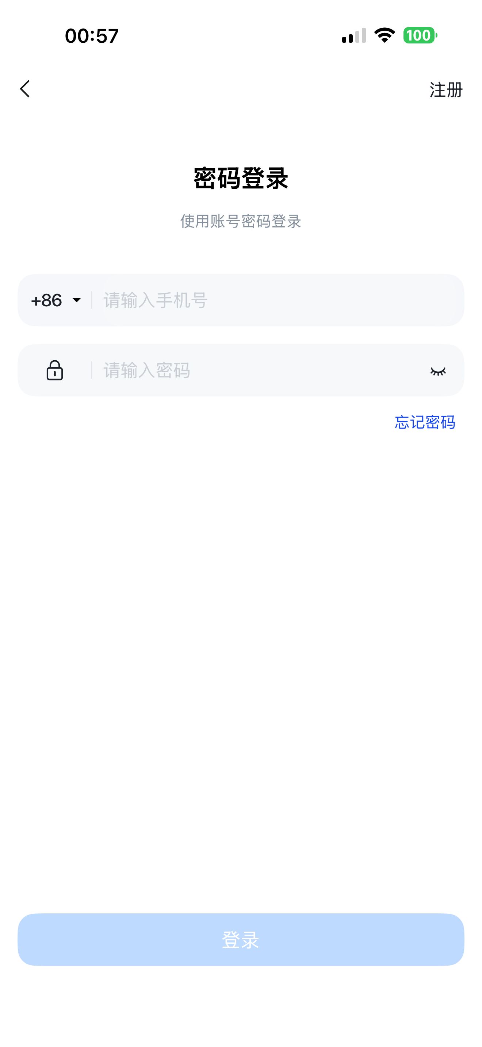
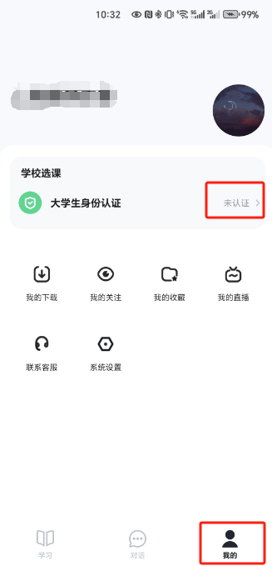
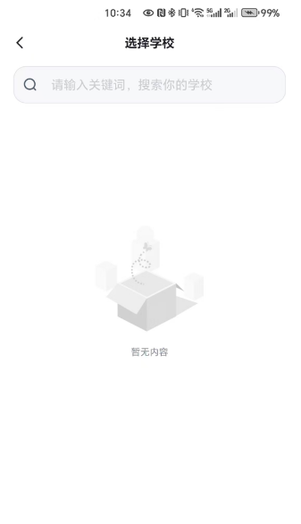
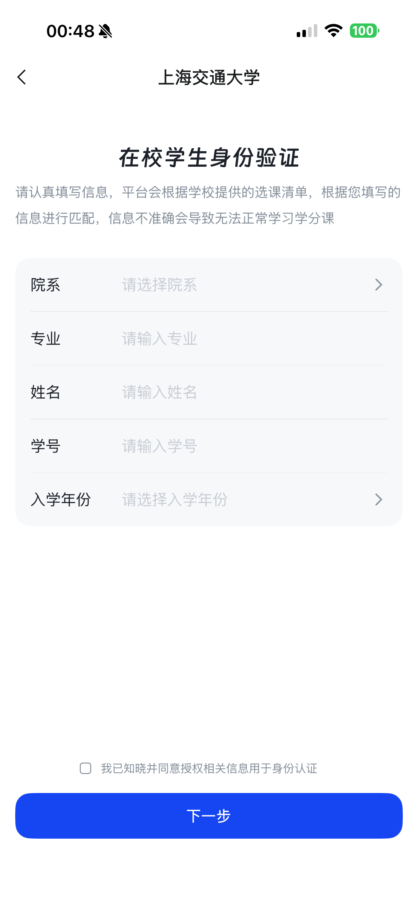
APP 操作方法——登录
新生—手机号已注册未认证的同学
如果新生在学号登录前已先用手机号注册了一个账户，再用学号登录绑定手机号时，系统会提示手机号被占用，则为被自己的手机号账号占用。此时，只需用手机号注册的账户先登录，再进行【身份认证】，即可看到弹出的课程。

Slide 5
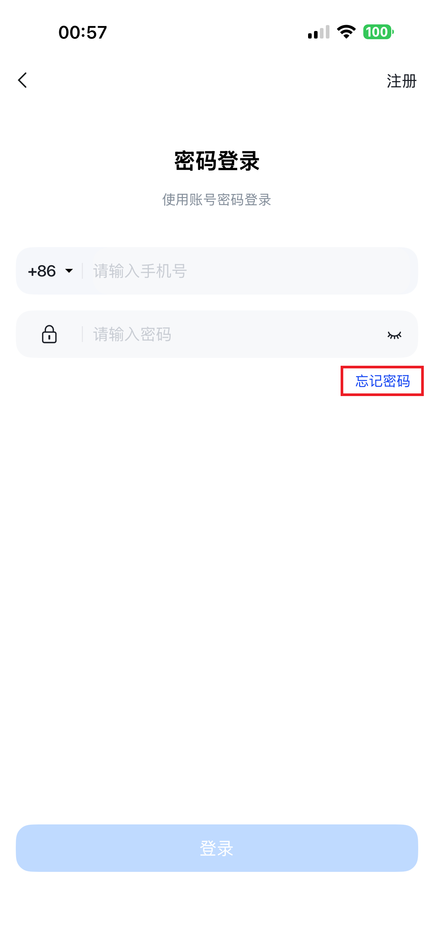
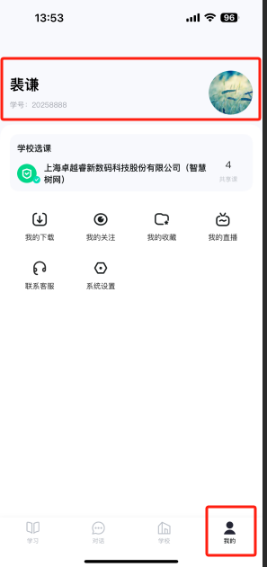
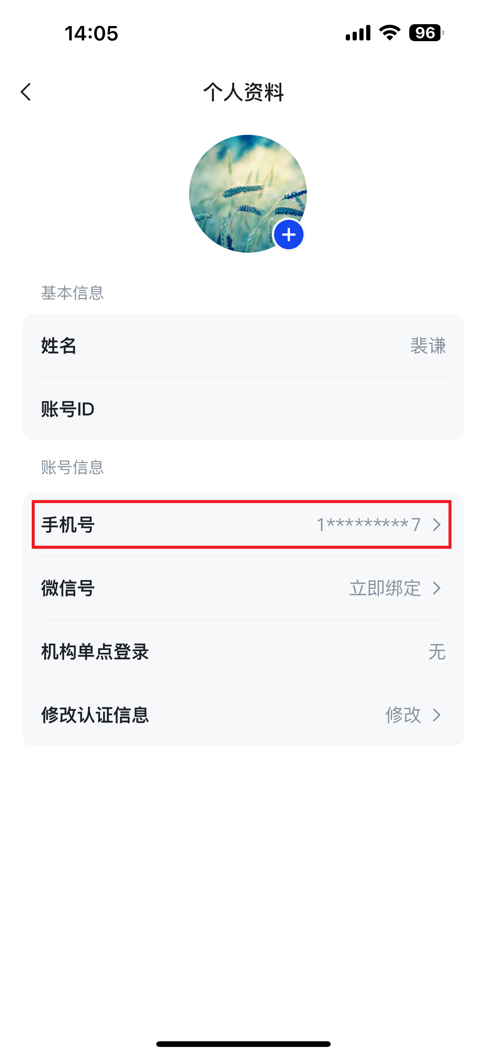
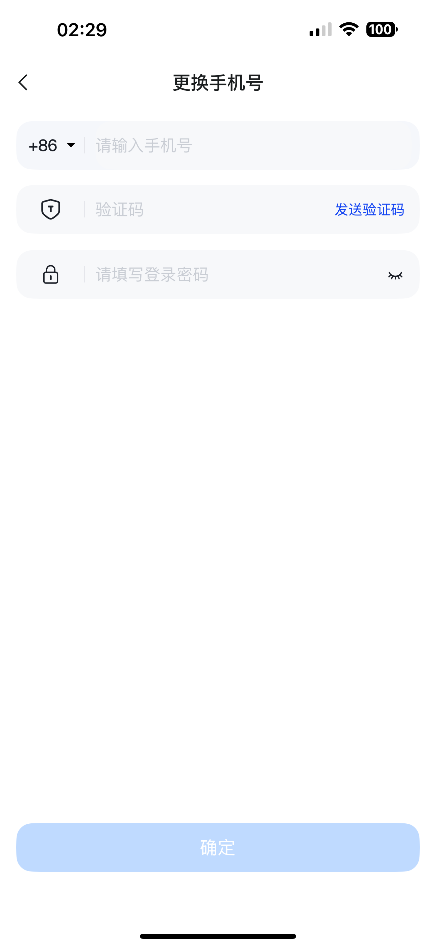
APP 操作方法——登录
老生—之前使用过智慧树的同学
打开知到APP，选择【学号+学校+原来设置的密码】或者【手机号+原来设置的密码】登录。如果忘记了原来的密码，在未更换手机号的情况下，点击【忘记密码】 ,通过原来绑定的手机号重设密码。如不再使用平台上原绑定的手机号码，已登录状态下头像进去【个人资料】页，点击【手机】信息进行更换手机号（前提是新手机号未曾注册过），如不成功，可联系在线客服“转人工”处理。

Slide 6
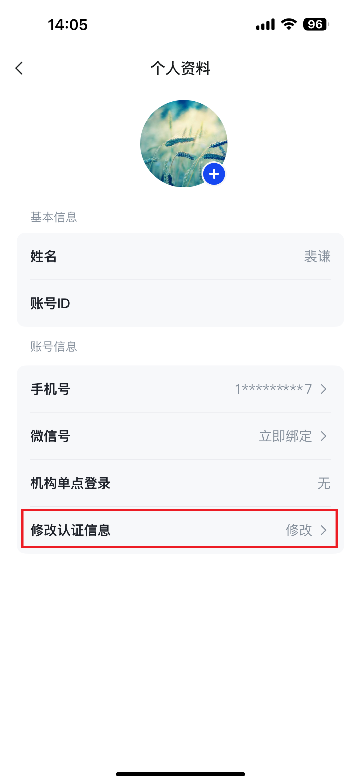
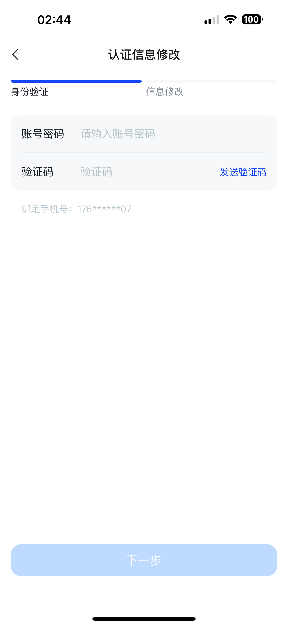
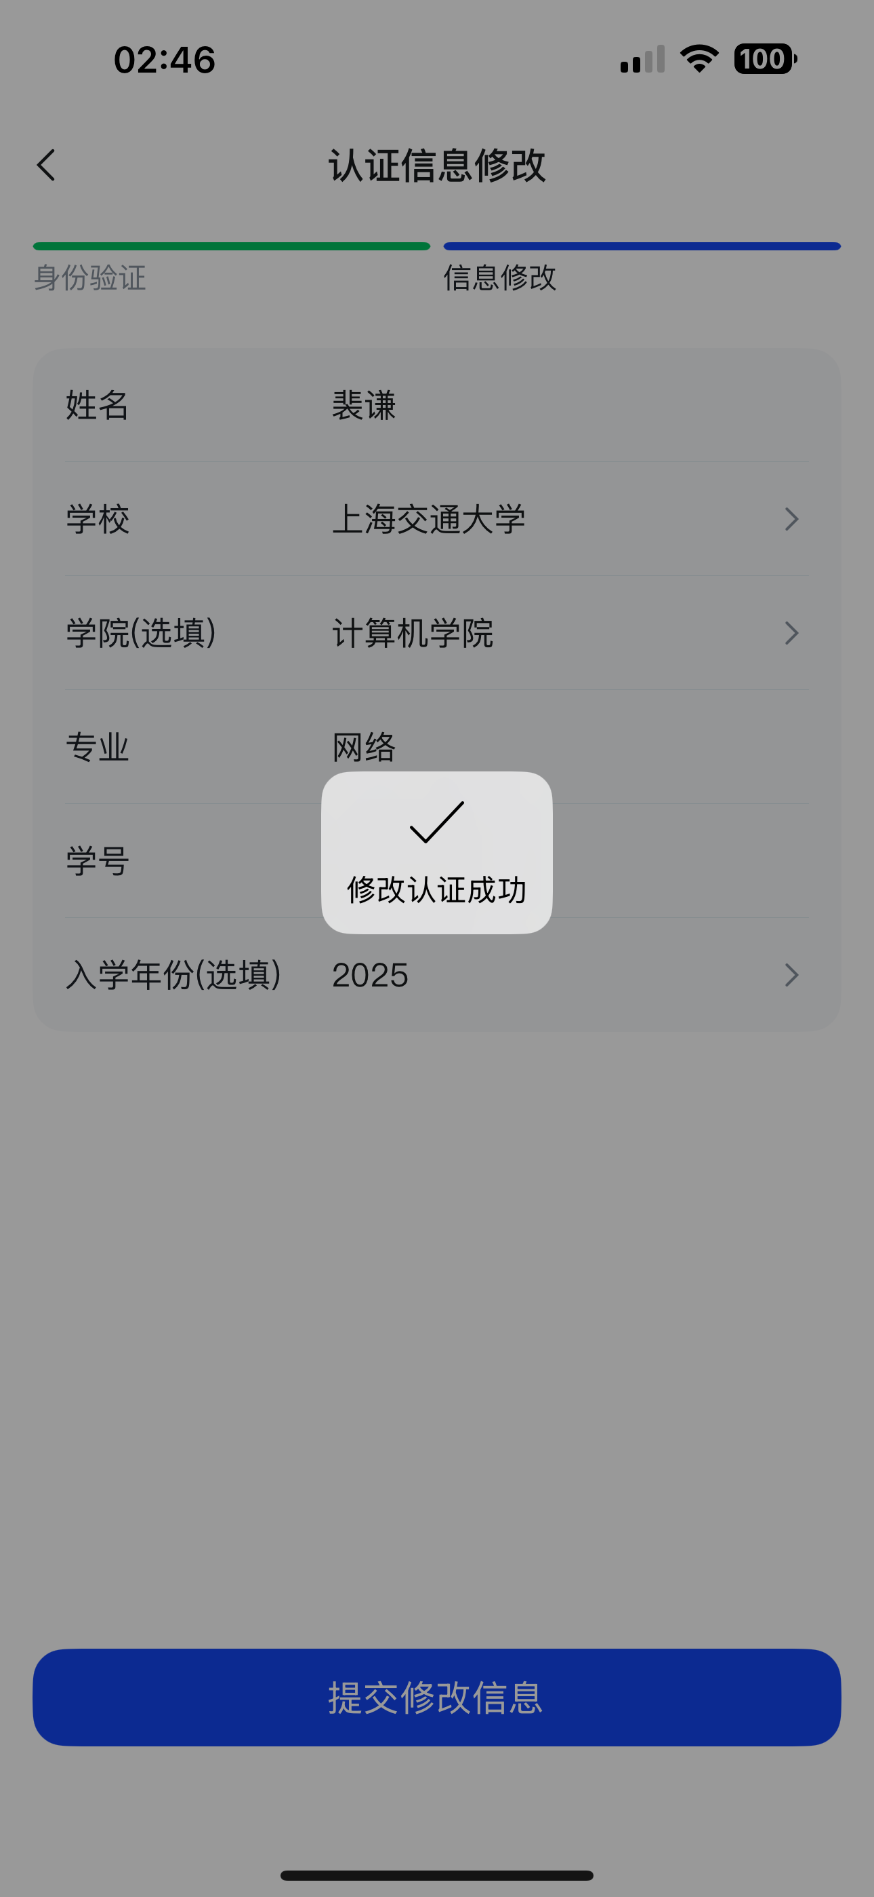
修改认证信息
若需要修改自己的认证信息，已登录状态下头像进去【个人资料】页，点击【修改认证信息】项，即可进入修改页面。

Slide 7
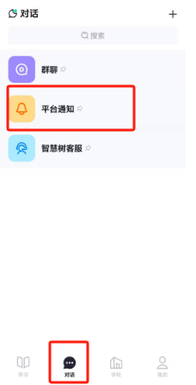

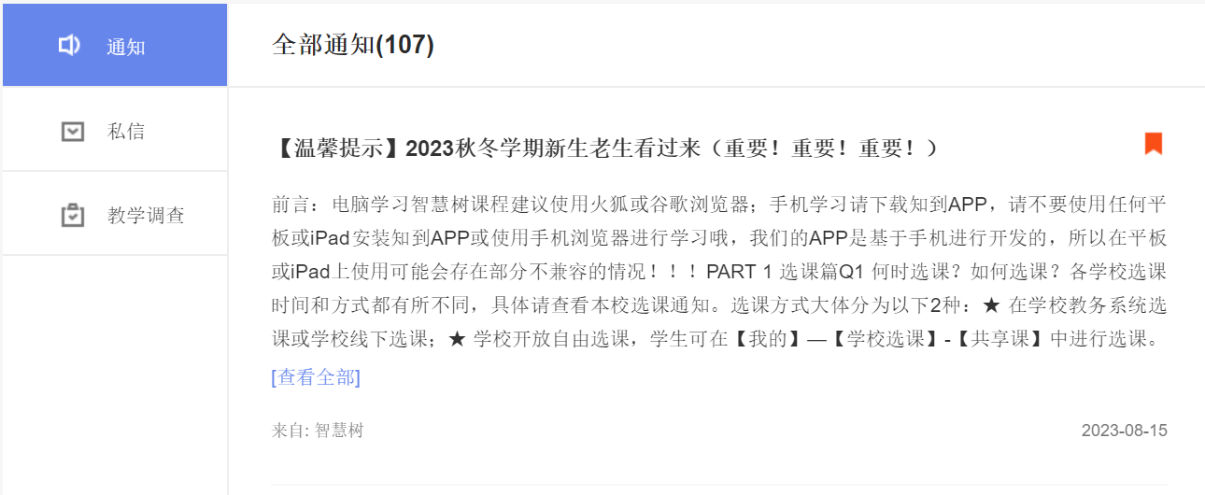
学习通知
1、【学习通知】中会有课程重要信息的推送，请各位同学一定要认真留意。
2、APP端消息中心入口在【对话】模块【平台通知】栏目内；PC端【消息中心】在学堂和课程页面顶部的【消息】中。

Slide 8
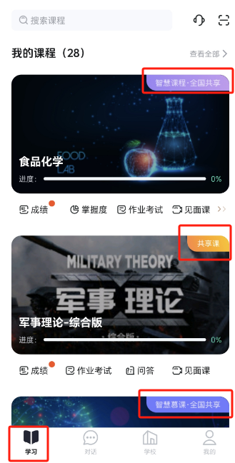
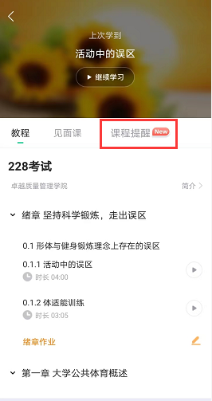
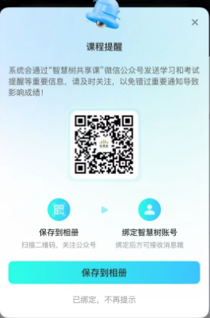
课程提醒
1、【课程提醒】中会有课程重要信息的推送，请各位同学通过公众号绑定账号后认真留意信息。
2、点击课程卡片进入课程主界面，在【课程提醒】栏目按提示关注公众号、绑定好智慧树账号后会收到相应课程提醒消息。

Slide 9
APP 操作方法——学习
1、打开APP后，点击【学习】即可看到已选择的课程，点击图片即可开始学习;
2、注意：学习时，请关注角标为智慧课程—全国共享/共享课/智慧慕课—全国共享，角标为兴趣课或是公开课的是同学们自己在知到APP里选择的，这个课看完没有分数！要学习智慧课程—全国共享！共享课！智慧慕课—全国共享！

Slide 10
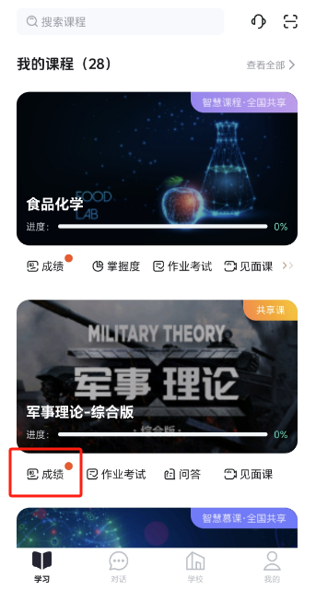
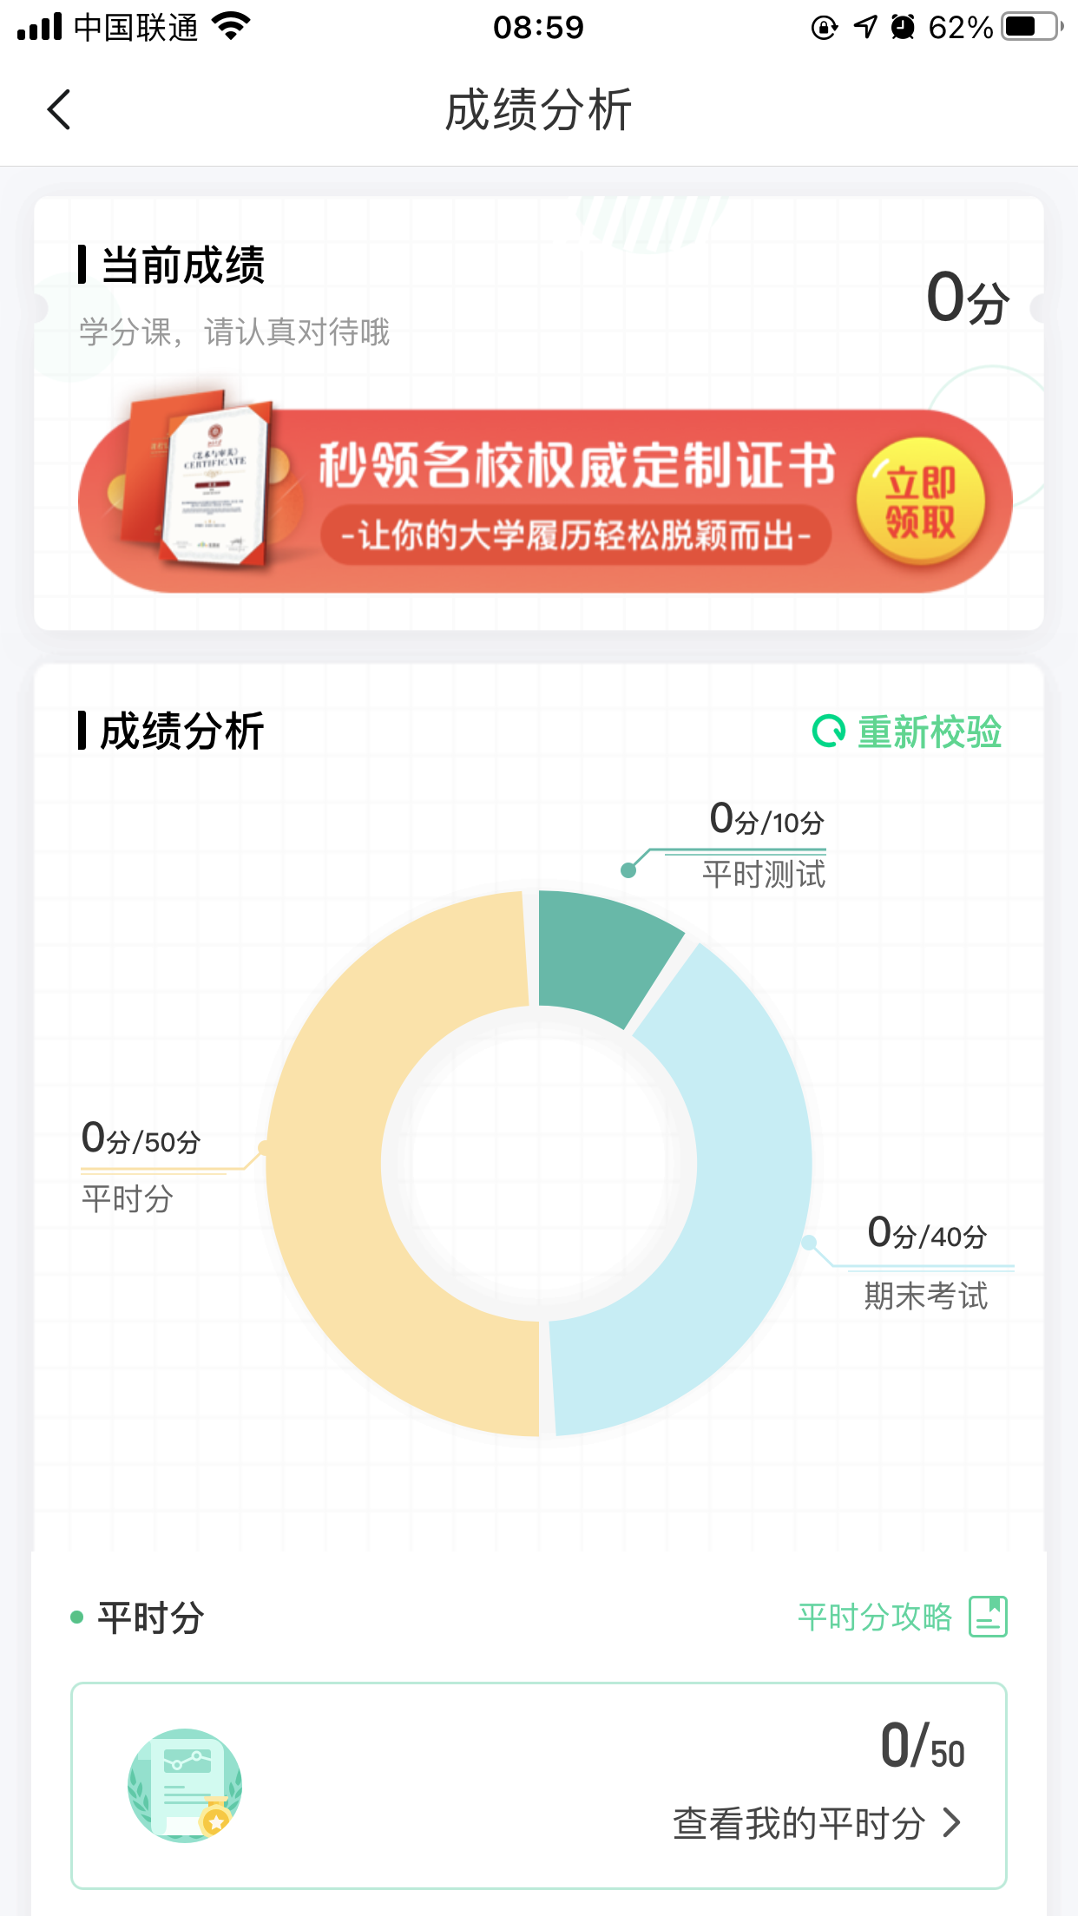
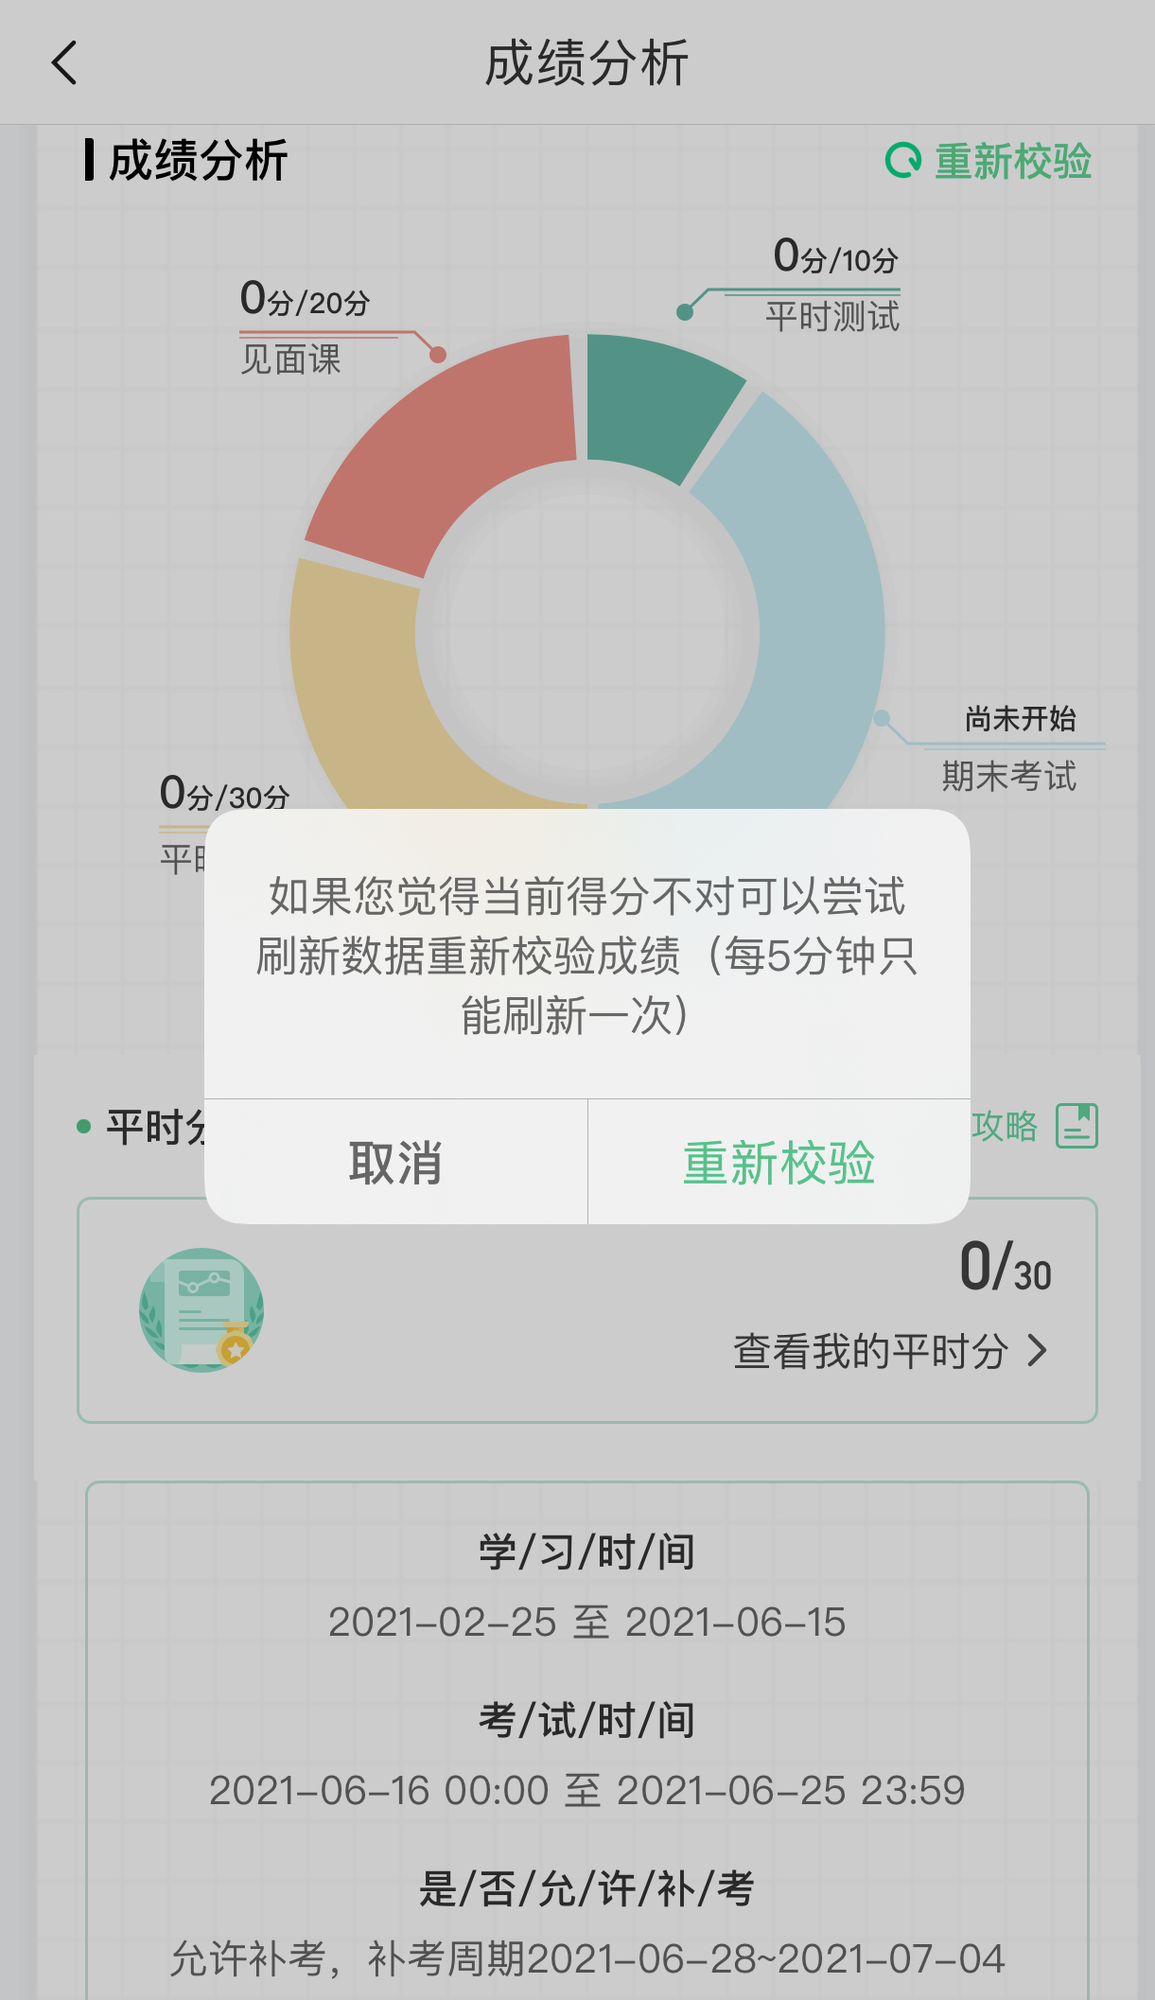
APP 操作方法——学习
【成绩】模块
1、请大家开始学习前一定要查看成绩组成以及平时分攻略！！！
2、在学习过程中，学生可点击【学习】模块中的【成绩】入口，可查看该门课的当前成绩、学习时间、考试时间和成绩规则；课程总成绩由平时成绩（完成所有视频，20%）+期末考试成绩（80%）组成，各部分成绩比例组成以学校规定为准。
3、注意：【成绩分析】中的分数仅作为学习过程中的参考，智慧树最终成绩以成绩发布后的为准。如果觉得有问题，可先自行刷新一下再查看。

Slide 11
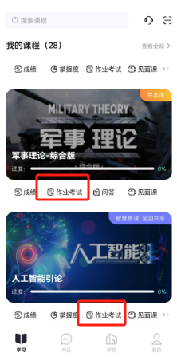
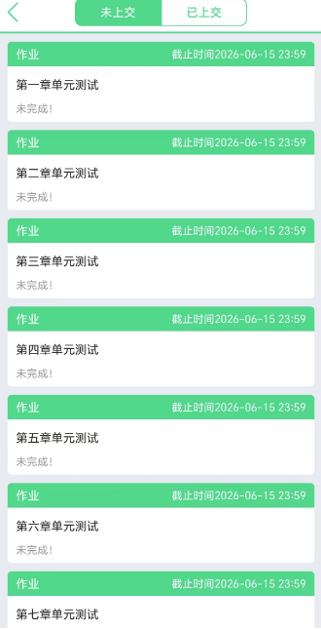
APP 操作方法——学习
【作业考试】模块
点击课程卡片的【作业考试】入口，进入作业考试【未上交】列表；【未上交】列表中包含课程所有章测试和课程考试；
章测试：每章内容结束后都有章测试，课程学习时间截止后，章测试将无法再提交，请注意完成章测试的截止时间。
期末考试：期末考试有相应的开放及截止时间，考试开放之时，除了考试，其他任何学习相关的内容均不计分。
考试注意事项：考试只有一次机会，不要抱着“看一看”的心理去打开考试，试卷打开后，即使关闭网页或APP系统仍会继续倒计时，一旦考试时限到了，试卷将会被系统自动提交。
补考注意事项：没有补考。

Slide 12
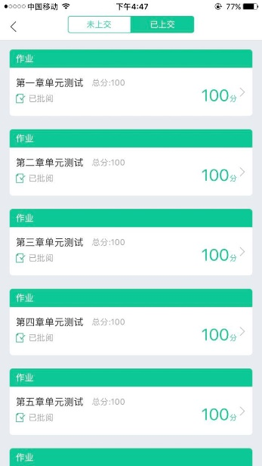
APP 操作方法——学习
【已上交】部分
1、点击【已上交】列表，即可查看已提交的章测试或考试相应分数。
2、章测试在学生完成后立即显示分数；（除有主观题需批阅外）
3、在学习周期内，若对章测试分数不满意，可申请重做。每章的重做机会各有3次，以最后一次做题的分数为准。章测试允许查看自己答题对错情况。
4、考试：原则上平台只有一次考试机会，不予申请重做。请务必做好充分准备后再开始考试。

Slide 13
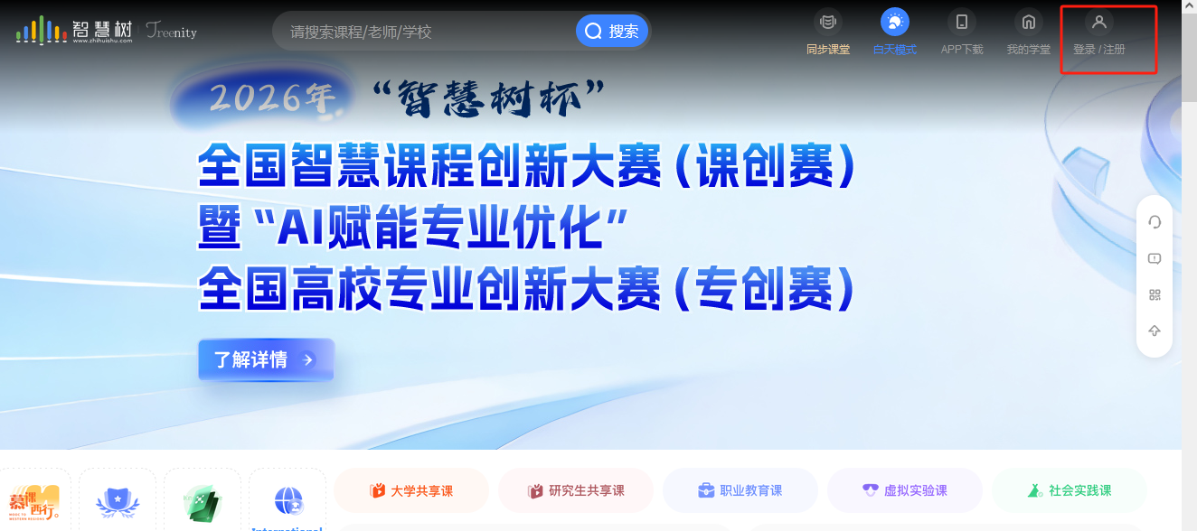
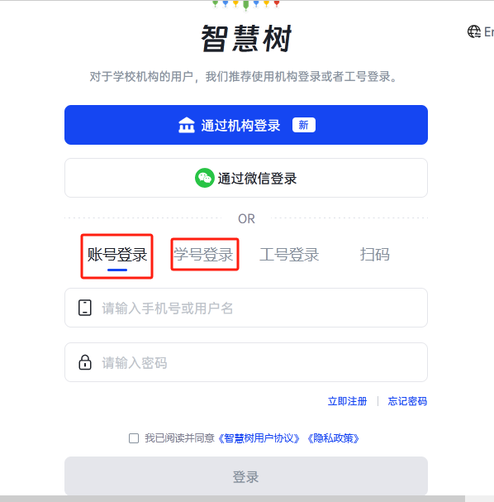
WEB 操作方法——学习
登录网址www.zhihuishu.com，按照APP方法注册/登录即可,建议使用谷歌/火狐浏览器

Slide 14
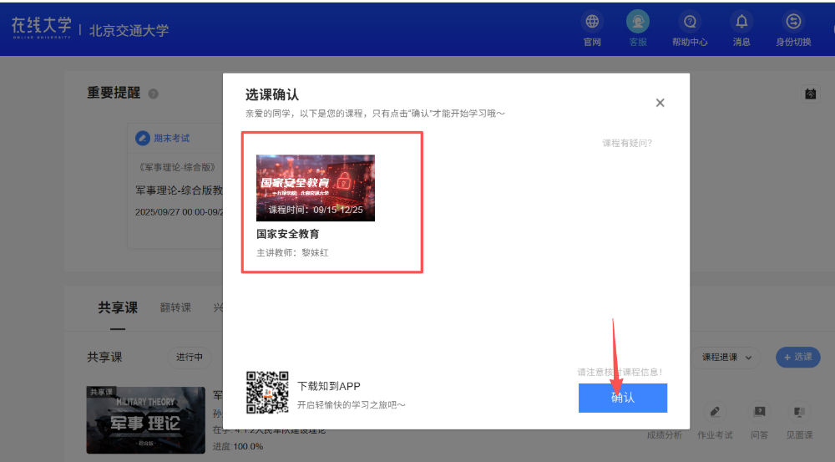
WEB 操作方法——学习
登录后会弹出所导入课程的选课列表，学生点击【确认课程】即完成了登录。
【重要提示：正确的课程角标：【共享课】】

Slide 15
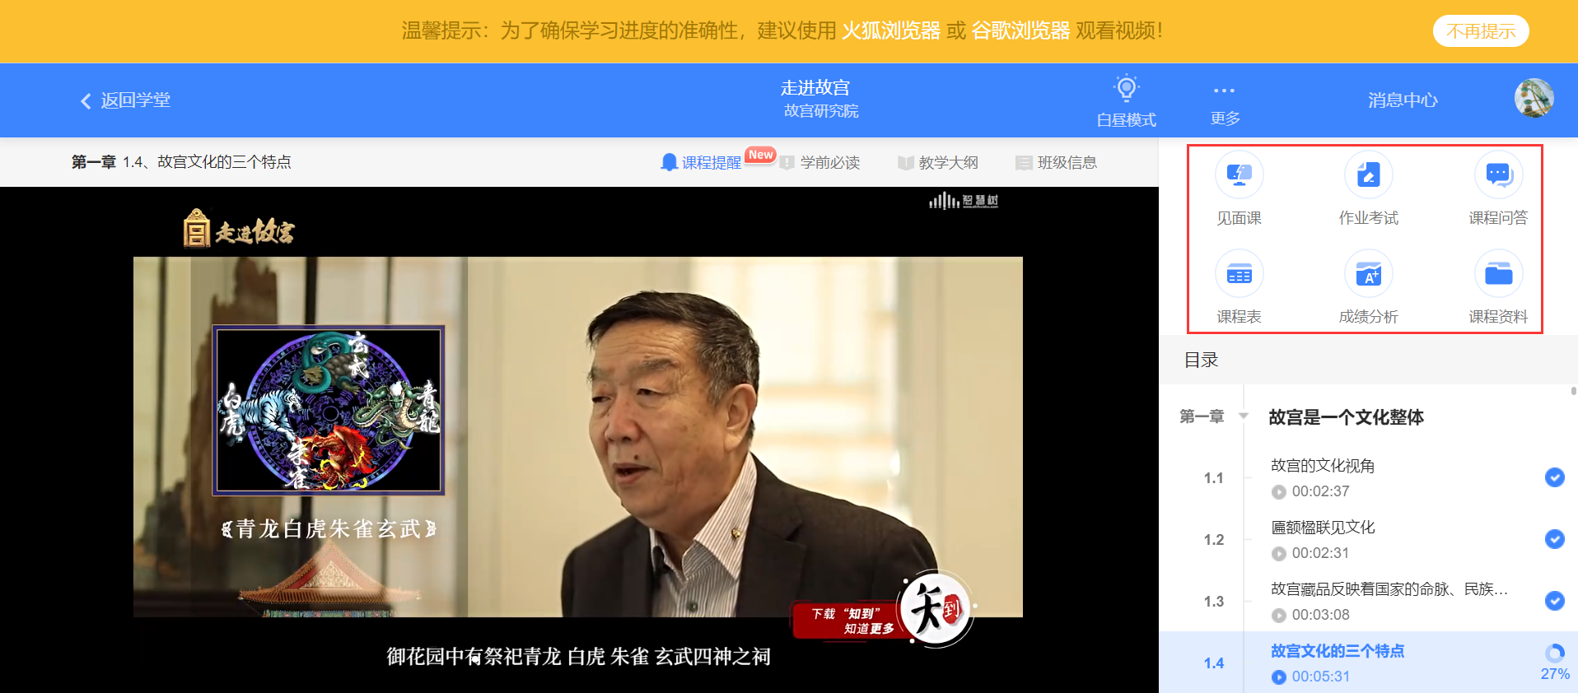
WEB 操作方法——学习
课程卡片中的见面课、作业考试、成绩分析等功能，操作与APP端类似，在此不再赘述。

Slide 16
最后总结
1、本课程于第9周开课（11月9日0点开始），第16周（2027年1月1日24点）截止。学习前的第一件事，请查看电脑端【成绩分析】/APP端【成绩】模块中的内容及规则。
2、单日视频教程学习时长少于25分钟的不记规律学习天数（建议学习时长25-30分钟为宜）；学习时长仅为观看教程视频产生的时长，不包括观看见面课及完成章测试的时长；学习时长及规律天数次日上午更新；
3、重要，重要，重要：如需详细了解问答互动的攻略建议，请前往知到APP或官网学习课程栏目中，点击【问答】-【课程问答小助手】下方文字处了解；
4、 期末考试时间：第16周周末（2027年1月2日早8点-3日晚24点）。期末考试一旦开始，暨在线学习结束，观看视频、完成章测试作业均不再计分；试卷一旦打开，就开始倒计时（时长90分钟），时间一到系统会自动提交，考试机会只有一次，务必在做好充分准备后再进行考试，不要抱着试一下的心态去点开试卷，以免造成考试被动提交的情况。中途因故无法考试的，只要仍在考试时限（2天期限内）内，可以再次进入考试作答。
5、总成绩发布后，若学生总成绩小于60分，该课不设补考，只能下个学期重修。

Slide 17
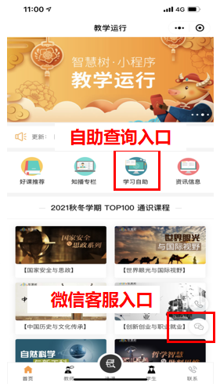
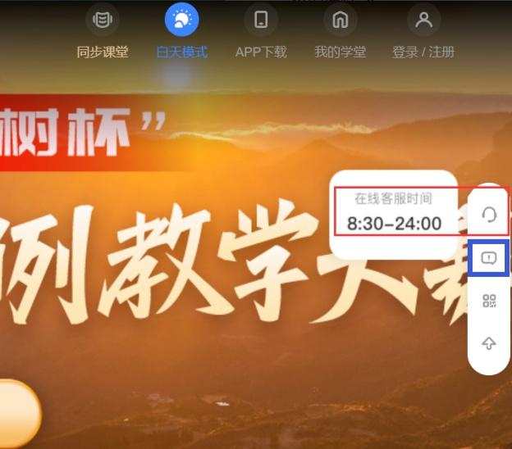
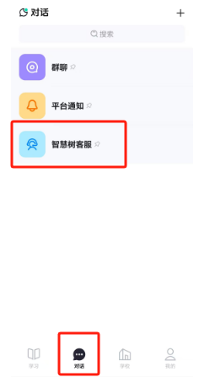
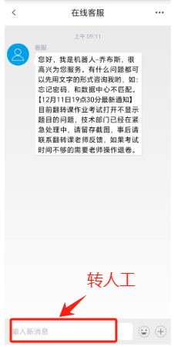


问题解决 方便快捷
有任何疑问可咨询智慧树平台在线客服（Web端和APP端均可）。平台使用操作说明请点击图中所示帮助中心/服务中心。查看学生/教师操作说明。
更可打开微信小程序“智慧树·教学帮”，使用学习自助查询，常见问题自己即可快速解决；也可通过微信客服咨询。

